Slide 1
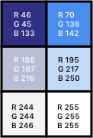
Movi
Equipe:
André Guerra
Filipe Marques
Lucas Policarpo
Maisa Barbosa
Maurício Lorenzetti

Slide 2
Problema
Canal 1
Canal 2
Canal 3
Canal 4
Banco de dados desestruturado
Ineficiência nas resoluções
Comunicação insatisfatória
Notes:
Banco de dados: Poucas variáveis e muitos campos incompletos
Usuário: Não vê resposta para solicitações; Solicitação não é prática

Slide 3
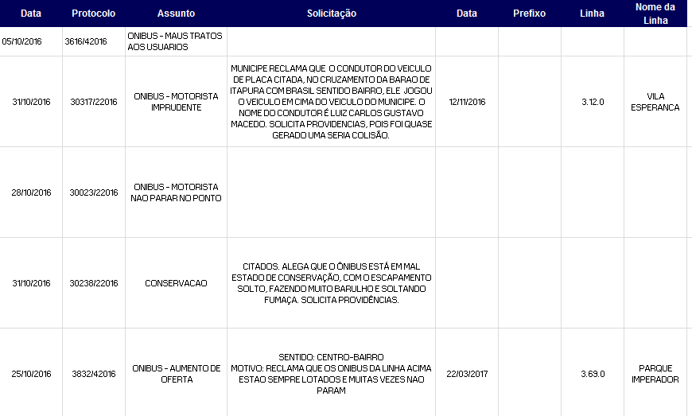
Melhorar qualidade de dados para providências
Permitir contato eficiente com os usuários
Notes:
Banco de dados de dados melhorado?

Slide 4
Fases do projeto
Árvore de Categorias
App e canais
Análise de dados

Slide 5
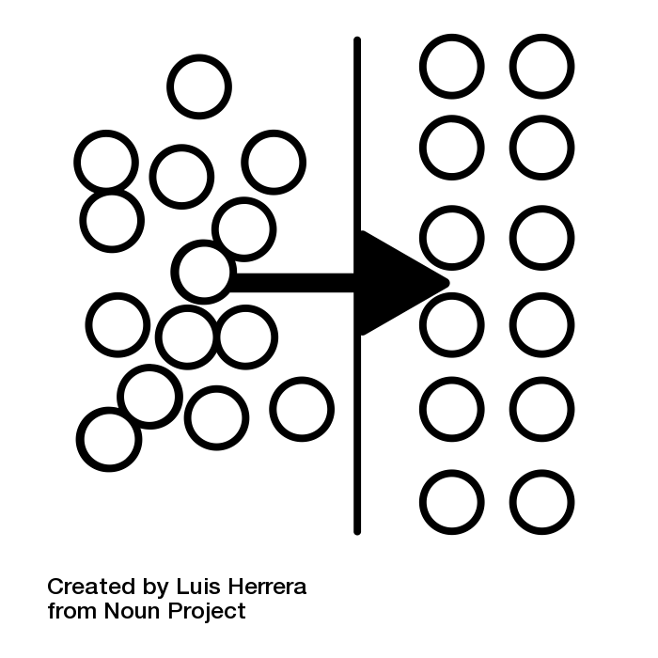
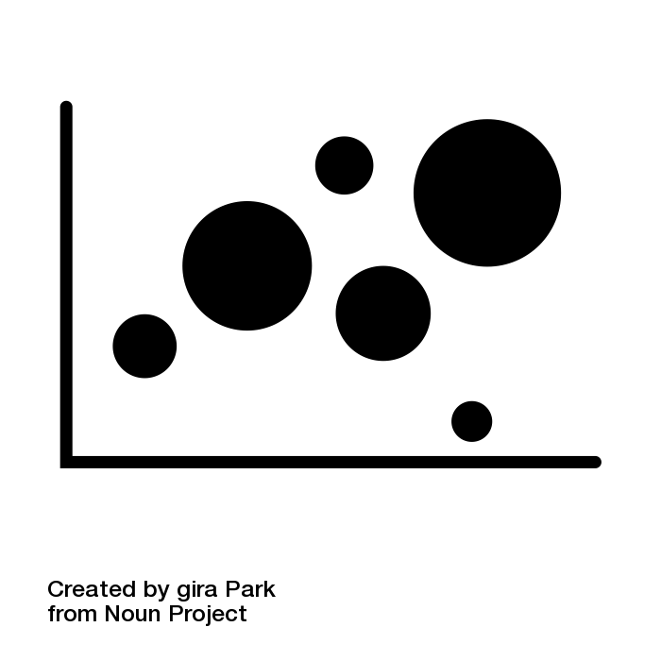

As fases
Transição
Mudança no formato da entrada de dados. Categorização, estipulação de dados mínimos para cada tipo de ocorrência.
Consolidação
Utilização do aplicativo como vitrine. Integração com dados cadastrais, pedidos abertos e linhas preferenciais.
Ampliação
Utilização dos dados pela EMDEC, consolidando ocorrências, gerando alertas, relatórios e fluxos de ação.

Slide 6

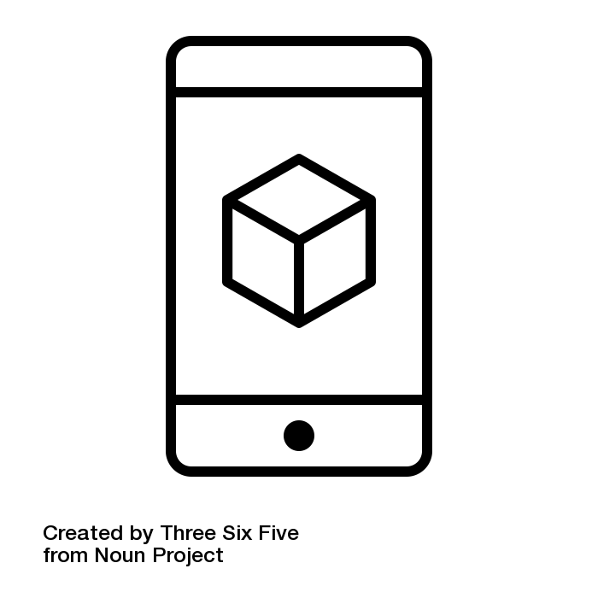


Slide 7
Obrigada!
Link para Github: https://github.com/filipemarques33/Movi
Equipe:
André Guerra - Produto
Filipe Marques - Designer e desenvolvedor
Lucas Policarpo - Cientista de Dados
Maisa Barbosa - Mobilidade
Maurício Lorenzetti - desenvolvedor

